Slide 1

Override Audios Externos
Audios externos y override de su localización
Gramáticas externas y override de su localización
Nodo Menu con gramáticas externas
Nodo Prompt&Collect con gramáticas externas

Slide 2
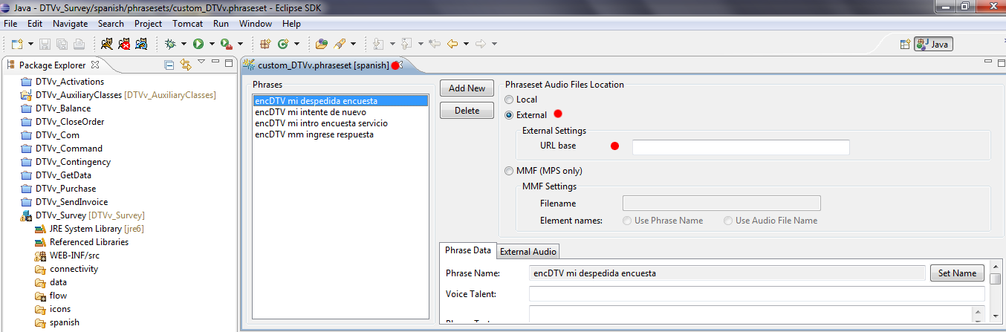
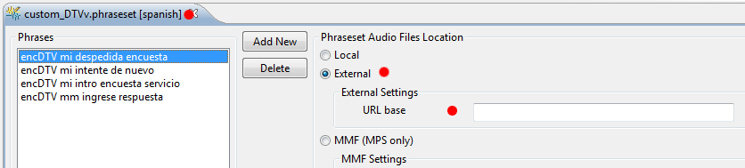
Override Audios Externos
Ir a cada unos de los “phrasets” del proyecto y definirlos como “External” (dejar la URL en blanco)

Slide 3
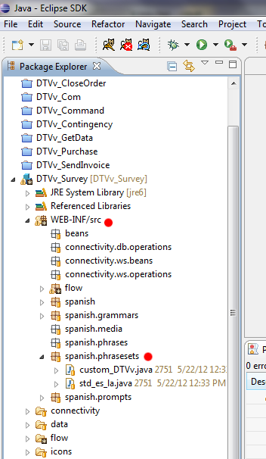
Override Audios Externos
Ir a la clase Java de cada “phraset”
Boton derecho del mouse sobre la gramatica e ir a : Open With->Java Editor

Slide 4
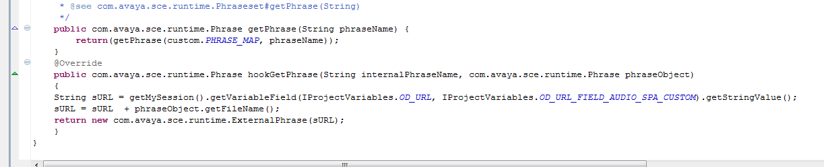
Override Audios Externos
Si tenemos una variable del OD donde está la ubicación del audio, hacer el override usando esta variable. Ejemplo:
@Override
public com.avaya.sce.runtime.Phrase hookGetPhrase(String internalPhraseName, com.avaya.sce.runtime.Phrase phraseObject)
{
String sURL = getMySession().getVariableField(IProjectVariables.OD_URL,IProjectVariables.OD_URL_FIELD_AUDIO_SPA_CUSTOM).getStringValue();
sURL = sURL + phraseObject.getFileName();
return new com.avaya.sce.runtime.ExternalPhrase(sURL);
}

Slide 5
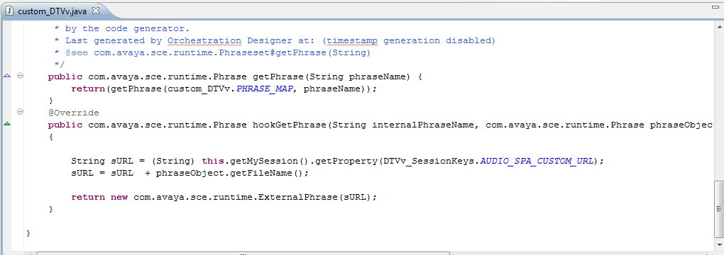
Override Audios Externos
Si tenemos un Session Key donde está la ubicación del audio, hacer el override usando ese Session Key. Ejemplo
@Override
public com.avaya.sce.runtime.Phrase hookGetPhrase(String internalPhraseName, com.avaya.sce.runtime.Phrase phraseObject)
{
String sURL = (String) this.getMySession().getProperty(DTVv_SessionKeys.AUDIO_SPA_CUSTOM_URL);
sURL = sURL + phraseObject.getFileName();
return new com.avaya.sce.runtime.ExternalPhrase(sURL);
}

